Slide 1
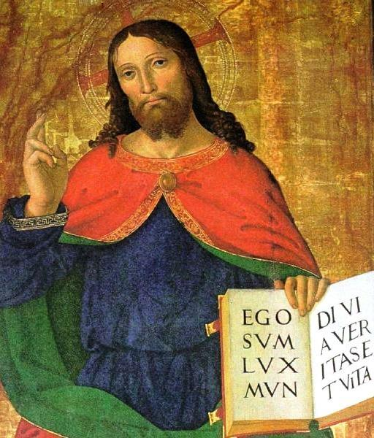

XVII. NEDJELJA KROZ GODINU C
Lk 11,1-13

Slide 2
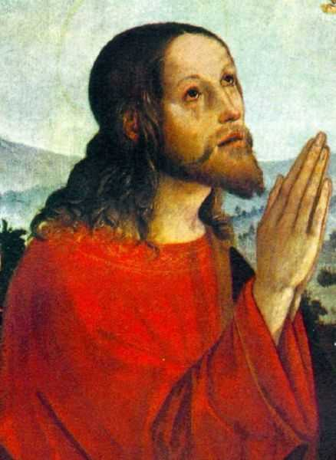
Jednom je Isus na nekome mjestu molio. Čim presta, reče mu jedan od učenika:

Slide 3
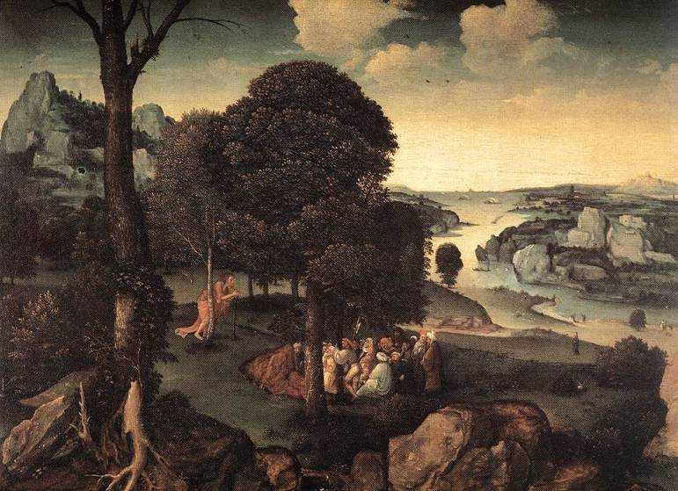
»Gospodine, nauči nas moliti kao što je i Ivan naučio svoje učenike.«

Slide 4
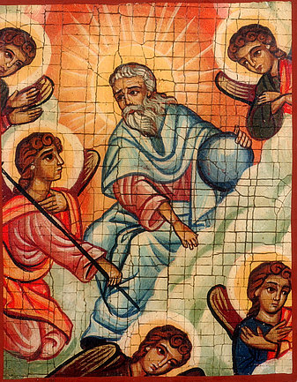
On im reče: »Kad molite, govorite: Oče! Sveti se ime tvoje! ,

Slide 5
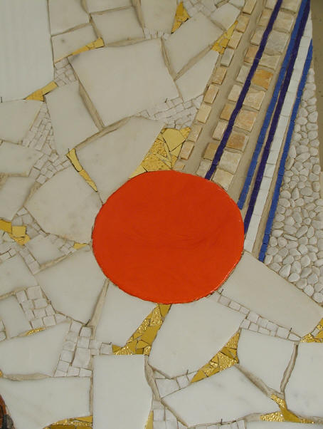
Dođi kraljevstvo tvoje!

Slide 6
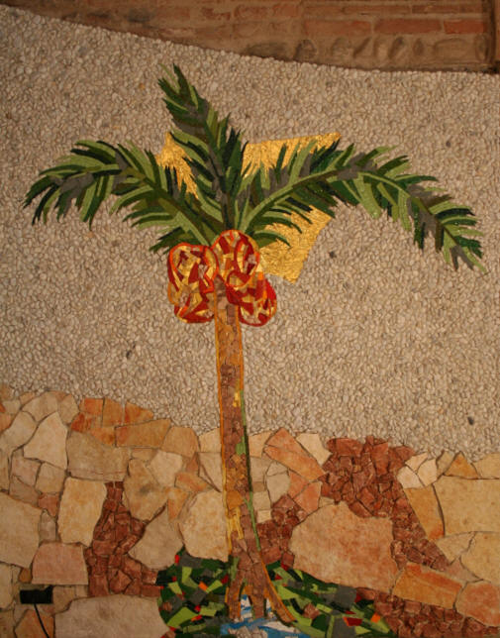
Kruh naš svagdanji daji nam svaki dan!

Slide 7
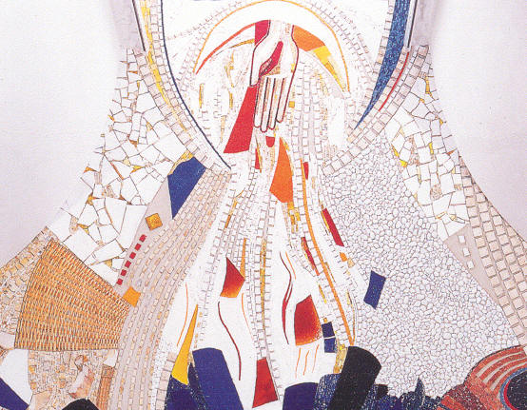
I otpusti nam grijehe naše: ta i mi otpuštamo svakom dužniku svojem!

Slide 8
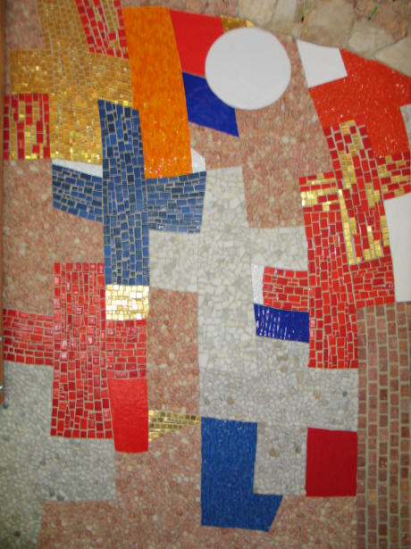
I ne uvedi nas u napast!«

Slide 9
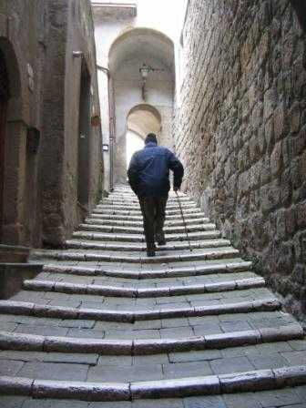
I reče im: »Tko to od vas ima ovakva prijatelja? Pođe k njemu o ponoći i rekne mu: ’Prijatelju, posudi mi tri kruha. Prijatelj mi se s puta svratio te nemam što staviti preda nj!’

Slide 10
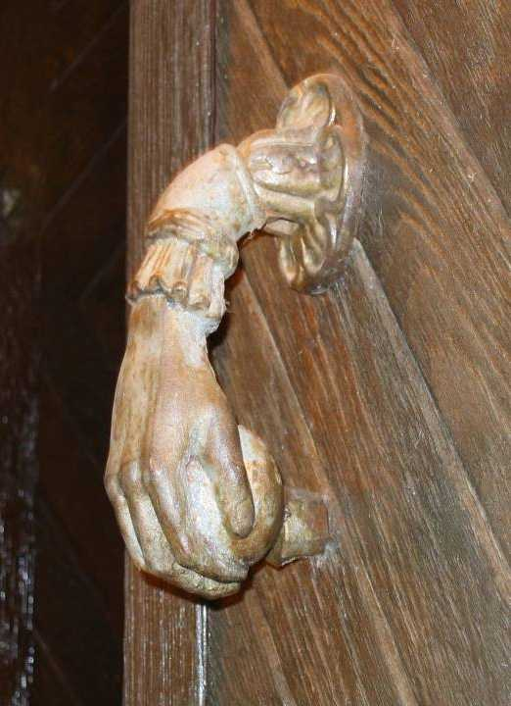
A onaj mu iznutra odgovori: ’Ne dosađuj mi! Vrata su već zatvorena, a dječica sa mnom u postelji.

Slide 11
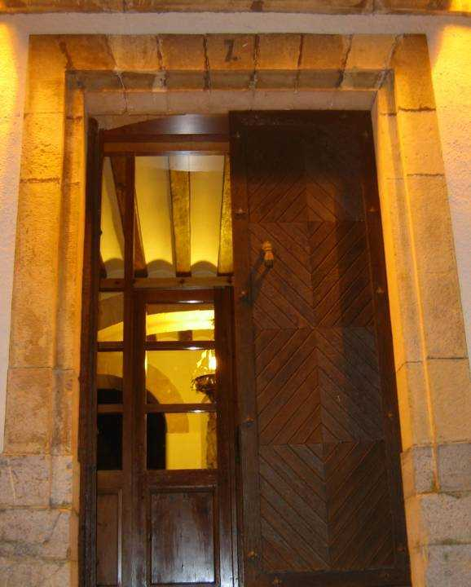
Ne mogu ustati da ti dadnem...’ Kažem vam: ako i ne ustane da mu dadne zato što mu je prijatelj, ustat će i dati mu što god treba zbog njegove bezočnosti.

Slide 12
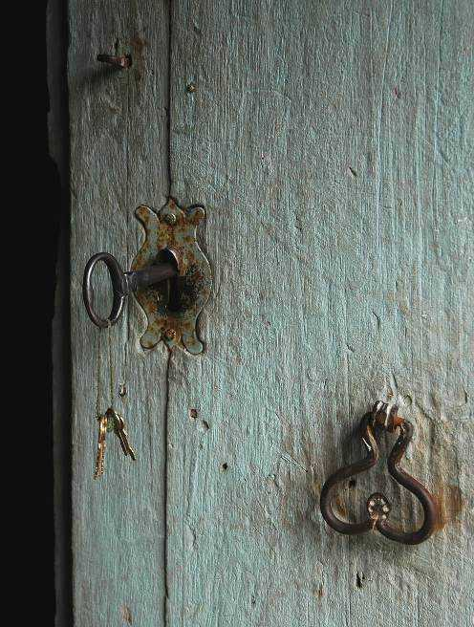
I ja vama kažem: Ištite i dat će vam se! Tražite i naći ćete! Kucajte i otvorit će vam se!

Slide 13
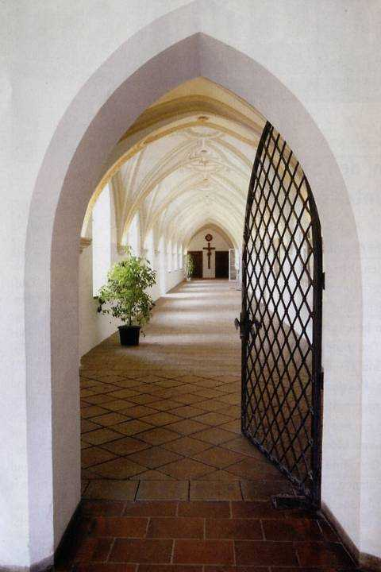
Doista, tko god ište, prima; i tko traži, nalazi; i onomu tko kuca, otvorit će se.

Slide 14
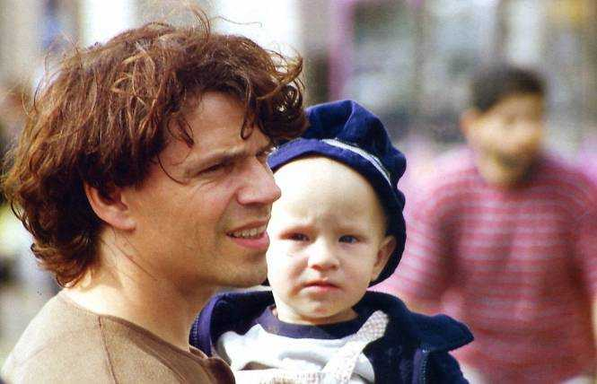
A koji je to otac među vama: kad ga sin zaište ribu, zar će mu mjesto ribe zmiju dati? Ili kad zaište jaje, zar će mu dati štipavca?

Slide 15
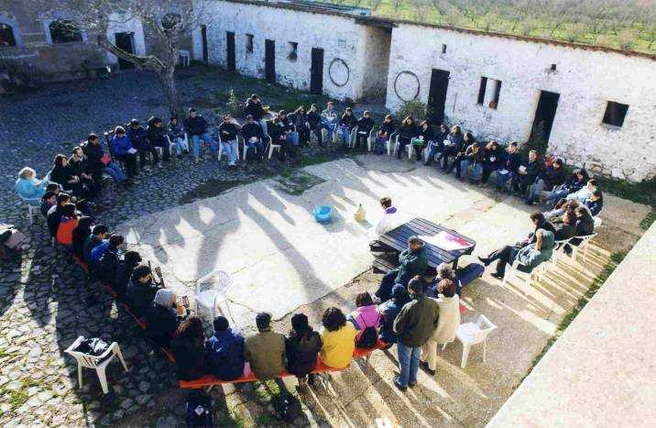
Ako dakle vi, iako zli, znate dobrim darima darivati djecu svoju, koliko li će više Otac s neba obdariti Duhom Svetim one koji ga zaištu!«

Slide 16

XVII. NEDJELJA KROZ GODINU
C
Lk 11,1-13
www.fradragoljevar.com

